Slide 1

Отчет по реализации проекта
Выполнили: Студенты 2 курса
Лазебникова Полина
Гришутенко Павел
Мельникова Татьяна
Моисеенко Павел

Slide 2
Предметная область
База данных организации - биржа, оказывающая помощь при трудоустройстве на работу.
Основные задачи:
поиск вакансий и резюме
возможность добавления новых вакансий и резюме, а также модификация уже существующих
внесение информации о добавлении новых филиалов
возможность формирование реестра компаний и соискателей

Slide 3
Выбор СУБД
Почему реляционная модель данных?
проста и понятна пользователю;
имеет гибкую структуру;
отсутствует дублирование информации.
Почему Microsoft Access?
использует реляционный подход;
проста в работе;
обширная документация;
использовался в лабораторных работах.

Slide 4
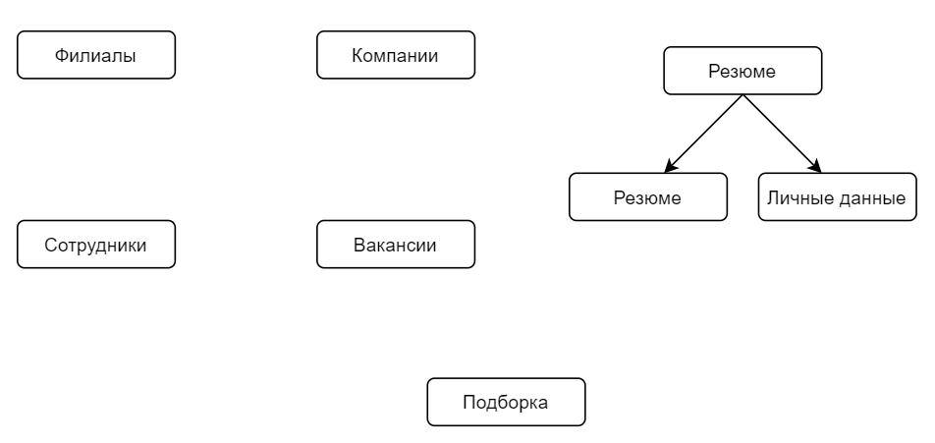
Реляционные отношения

Slide 5
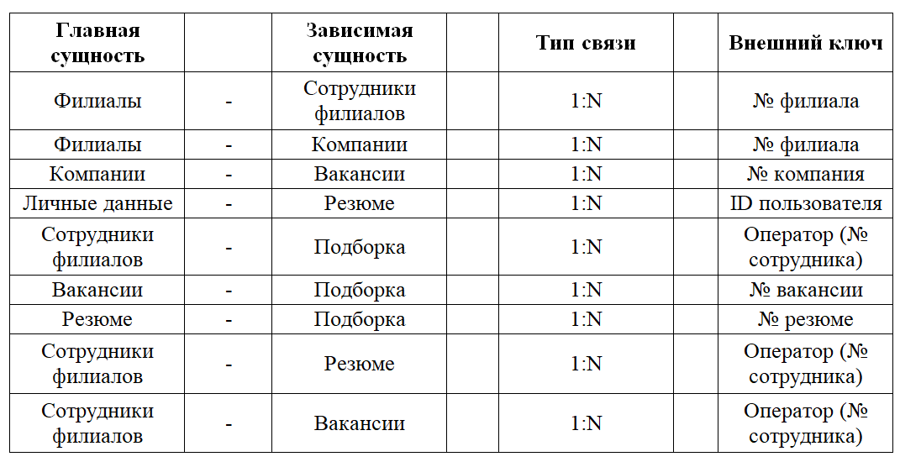
Связи

Slide 6
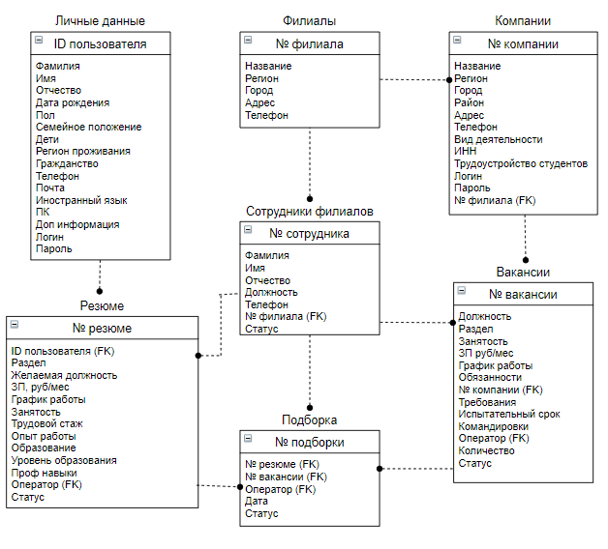

Slide 7
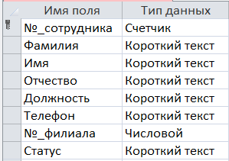
CREATE TABLE
CREATE TABLE Сотрудники_филиалов (
№_сотрудника COUNTER NOT NULL,
Фамилия VARCHAR(255) NOT NULL,
Имя VARCHAR(255) NOT NULL,
Отчество VARCHAR(255),
Должность VARCHAR(255) NOT NULL,
Телефон VARCHAR(20) NOT NULL UNIQUE,
№_филиала INT NOT NULL,
Статус VARCHAR(10) NOT NULL,
PRIMARY KEY (№_сотрудника),
FOREIGN KEY (№_филиала) REFERENCES Филиалы (№_филиала)
);

Slide 8
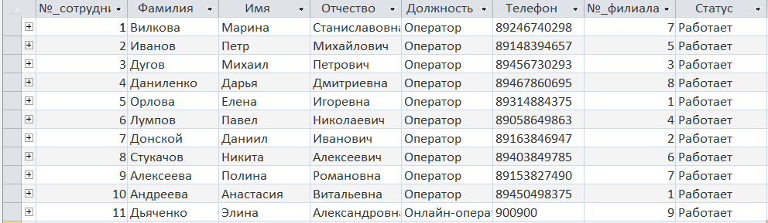
INSERT INTO
INSERT INTO Сотрудники_филиалов
VALUES ('8', 'Стукачов', 'Никита', 'Алексеевич', 'Оператор', '89403849785', '6', 'Работает');

Slide 9
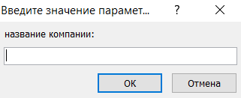
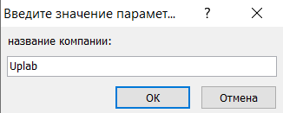
SELECT
SELECT Компании.Название, *
FROM Вакансии, Компании
WHERE Вакансии.[№_компании]=Компании.[№_компании] And Компании.Название=[название компании:];

Slide 10
Триггер и процедуры
CREATE PROCEDURE changeResumeStat AS
UPDATE Резюме SET Резюме.Статус = 'Архивировано'
WHERE Резюме.№_резюме in (SELECT Подборка.№_резюме from Подборка WHERE Подборка.Статус = 'Завершен успешно' );
CREATE PROCEDURE changeVacancyStatSum AS
UPDATE Вакансии SET Вакансии.Количество =Вакансии.Количество - 1
WHERE Вакансии.№_вакансии in (SELECT Подборка.№_вакансии from Подборка WHERE Подборка.Статус = 'Завершен успешно');
CREATE PROCEDURE changeVacancyStat AS
UPDATE Вакансии SET Вакансии.Статус = 'Архивировано'
WHERE Вакансии.Количество <= 0;
CREATE TRIGGER CorrectStatValues ON Подборка FOR UPDATE AS
IF @@ROWCOUNT>0
BEGIN
EXECUTE changeResumeStat;
EXECUTE changeVacancyStatSum;
EXECUTE changeVacancyStat;
END;

Slide 11
Итог
· Список сущностей, список атрибутов и взаимосвязи между сущностями;
· Нормализация полученных сущностей;
· Спроектирована реляционная база данных;
· ER – диаграмма в нотации IDEF1X;
· Запросы CREATE, INSERT, SELECT, UPDATE, DELETE;
· Триггер и процедуры.

Slide 12
Спасибо за внимание!

